Slide 1

KHỞI ĐỘNG

Slide 2








TRÒ CHƠI: HÁI CAM

Slide 3

Em hãy hát 1 bài hát về gia đình

Slide 4
Đọc 1 bài thơ về gia đình

Slide 5
Kể về gia đình em

Slide 6
Nói 1 câu thể hiện tình cảm của em đối với mẹ

Slide 7

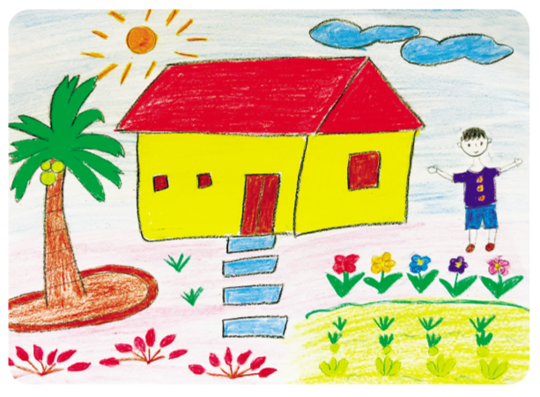
Góc sáng tạo:
Viết, vẽ về mái ấm gia đình

Slide 8
Hoạt động 1: Đánh số thứ tự, sắp xếp lại các câu dưới đây thành 1 đoạn văn hoàn chỉnh
Đó là một ngôi nhà xinh xắn lợp mái đỏ, những cánh cửa gỗ sơn màu nâu đã phai màu.
Trước nhà có một mảnh vườn nhỏ trồng rau, trồng hoa và mấy cây hồng lộc lá đỏ.
Tôi rất yêu ngôi nhà nhỏ của mình.
Ngôi nhà nằm sâu trong một ngõ nhỏ yên tĩnh.
Trong ngôi nhà này, ông bà, bố mẹ và hai chị em tôi sống rất đầm ấm, hạnh phúc
Ngôi nhà có một phòng khách khá rộng, ba phòng ngủ ấm cúng, một gian bếp nhỏ và một nhà vệ sinh sạch sẽ.

Slide 9

THẢO LUẬN
NHÓM 4

Slide 10
Đó là một ngôi nhà xinh xắn lợp mái đỏ, những cánh cửa gỗ sơn màu nâu đã phai màu.
2
Trước nhà có một mảnh vườn nhỏ trồng rau, trồng hoa và mấy cây hồng lộc lá đỏ.
3
6
Tôi rất yêu ngôi nhà nhỏ của mình.
1
Nhà tôi nằm sâu trong một ngõ nhỏ yên tĩnh.
Trong ngôi nhà này, ông bà, bố mẹ và hai chị em tôi sống rất đầm ấm, hạnh phúc
5
Ngôi nhà có một phòng khách khá rộng, ba phòng ngủ ấm cúng, một gian bếp nhỏ và một nhà vệ sinh sạch sẽ.
4

Slide 11

HĐ 2: Thực hành viết đoạn văn
Viết đoạn văn giới thiệu ngôi nhà (căn hộ) thân thương của gia đình em. Gắn kèm ảnh hoặc tranh vẽ về ngôi nhà (căn hộ).

Slide 12

Hoạt động 2: Thực hành viết đoạn văn
Viết đoạn văn giới thiệu ngôi nhà (căn hộ) thân thương của gia đình em. Gắn kèm ảnh hoặc tranh vẽ về ngôi nhà (căn hộ).
Hướng dẫn:
Các em hoàn thành bài viết của mình.
Có thể sử dụng thêm hình ảnh để minh họa cùng bài viết để các bạn dễ hình dung.
Chia sẻ về bài làm với các bạn trong lớp về bài viết của em, cùng đóng góp ý tưởng để hoàn thiện bài.

Slide 13

Thực hành viết đoạn văn

Slide 14
Chia sẻ trước lớp

Slide 15


Về nhà thực hành nói các lời yêu thương đối với các thành viên trong gia đình

